Slide 1








Ali təhsil sisteminin Avropa Ali Təhsil Məkanının tələblərinə daha da uyğunlaşdırılması məqsədilə Azərbaycan Respublikasının Təhsil Nazirliyinə dəstək göstərilməsi layihəsi
(AZ-ad-EHEA)
Reijo Aholainen, Rezident Tvinninq Müşaviri
Layihə Avropa İttifaqı tərəfindən maliyyələşdirilir

Slide 2
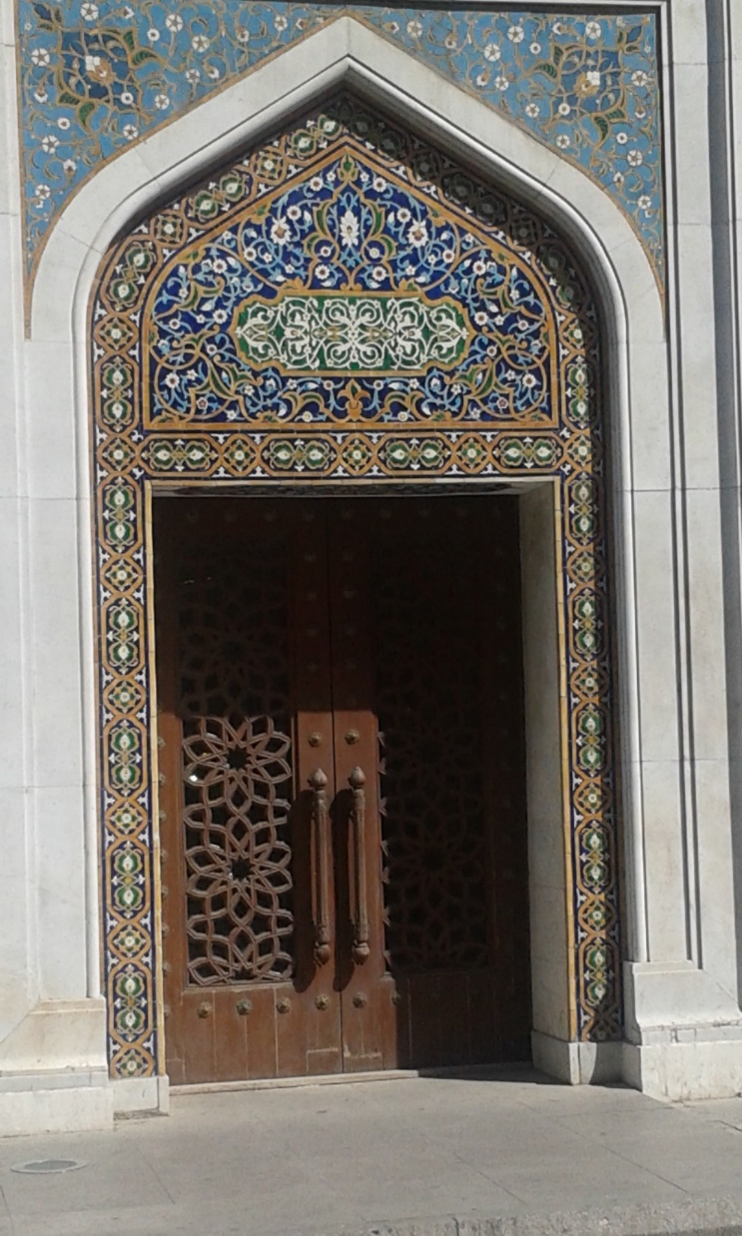
Məqsəd
Təhsil Nazirliyi və digər institutların institusional potensialının artırılması
  AATM ilə əlaqədar Azərbaycan ali təhsil siyasətinin hazırlanması
  Azərbaycanda AATM məqsədlərinin və təlimatlarının icra olunması

Slide 3

Layihənin məqsədi
Azərbaycan ali təhsil sisteminin inkişaf etdirilməsi
  Avropa Ali Təhsil Məkanına (AATM) inteqrasiyanın artırılması
Layihə Avropa İttifaqı tərəfindən maliyyələşdirilir

Slide 4
İcbari nəticələr
Hüquqi-normativ çərçivə
TN-nin şəxsi heyətinin potensialının artırılması
AzKÇ-nin ali təhsilə aid hissələri
Azərbaycan AT-də KT üzrə Standartlar və Təlimatlar

Slide 5
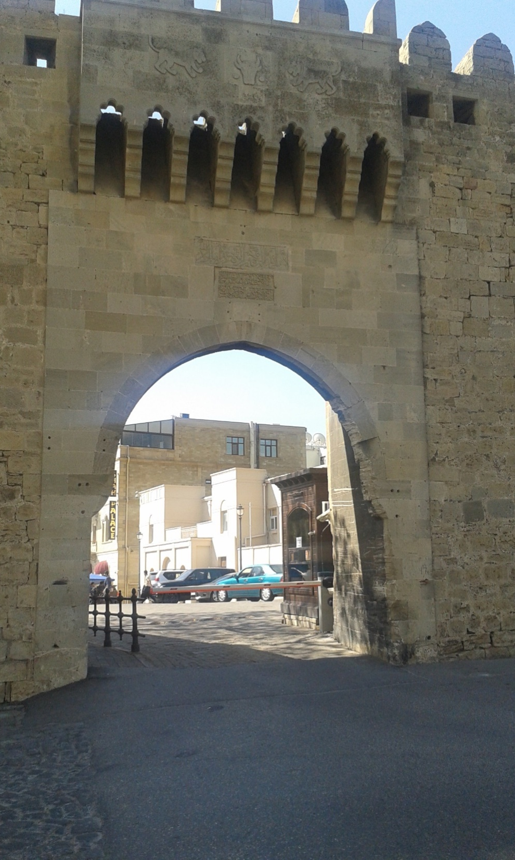
İcbari nəticə 4:
AT-də Keyfiyət Təminatı üzrə Standartlar
Keyfiyyət Təminatı üzrə Azərbaycan Ali Təhsil Standartları və Təlimatlarının Avropa Standartları və Təlimatlarına uyğun hazırlanması
Üç ali təhsil müəssisəsində pilot qiymətləndirmə

Slide 6
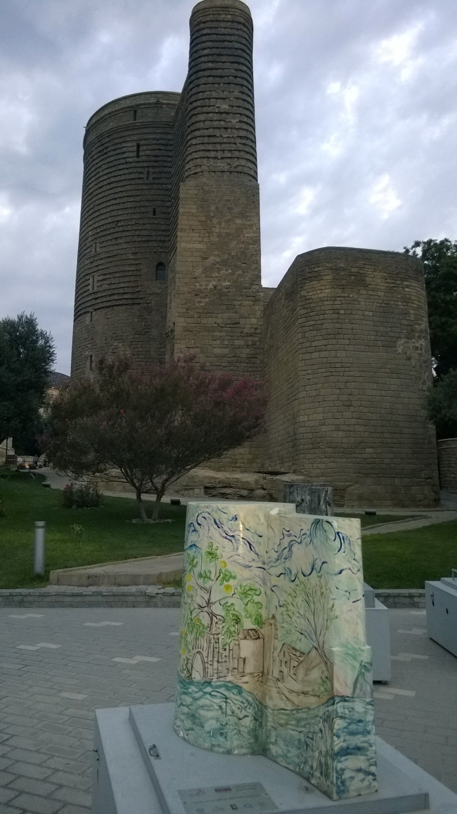
İcbari nəticə 3:
Azərbaycan KÇ-nin hazırlanması
AzKÇ-nin ali təhsil üzrə bölmələrinin ali təhsil müəssələri ilə birgə AATM KÇ-ə uyğun hazırlanması
Ali təhsil üzrə AzKÇ-nin tam həyata keçirilməsi üzrə yol xəritəsi

Slide 7
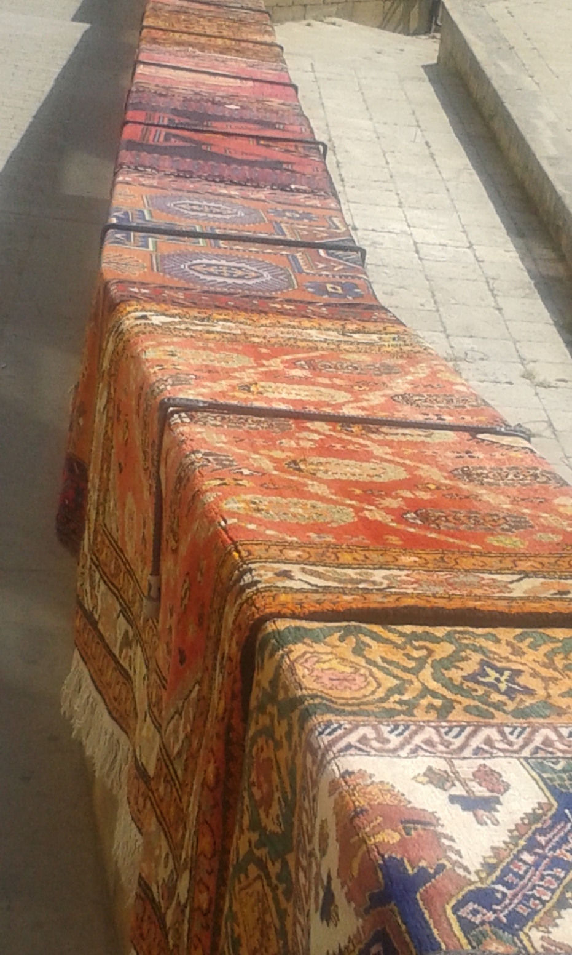
İcbari nəticə 2:
Koordinasiya və Şəbəkələşmə potensialı
Nazirlik və müvafiq tərəf müqabillərinin koordinasiyası və şəbəkələşmə potensialının artırılması
İnstitusional strukturun təkmilləşdirilməsi

Slide 8
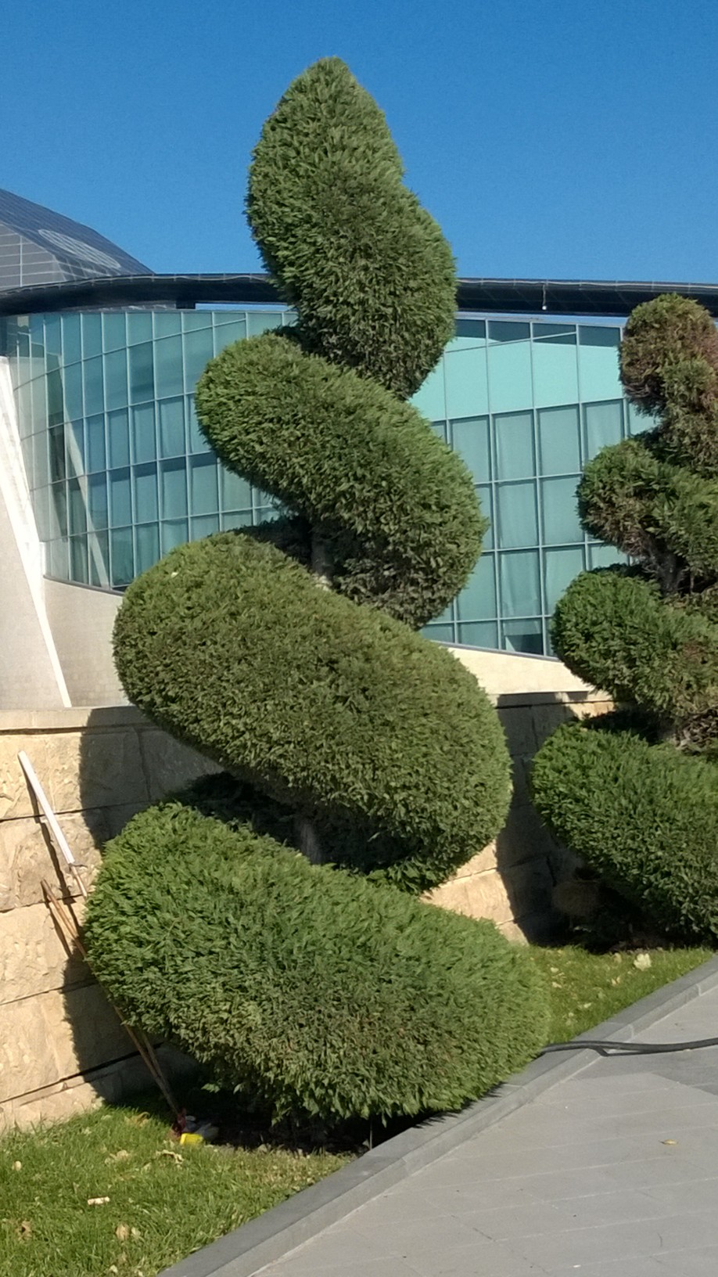
İcbarı nəticə 1:
Hüquqi-normativ çərçivə
Azərbaycanda ali təhsil üzrə müvafiq qanunvericiliyin nəzərdən keçirilməsi
Azərbaycan AzKÇ-nin keyfiyyətə təminat və ali təhsil bölmələrinə dair qanunvericiliyinin muvafiq qaydada uyğunlaşdırılması məqsədilə konkret tövsiyələr

Slide 9
Təqvim, 1-ci il
Sent 2015 | Fəaliyət 1.1. Hüquqi normativ çərçivəsini qiymətləndir.. 5 missiya | Fəaliyət 2.1. Gedişatın qiymətlənd.. 2 missiya
Okt 2015 |  |  |  | Fəal 4.2 Akkreditasiyanın xəritələnməsi 2 missiya
Noy 2015 |  | Fəaliyət 2.5. Təlim ehtiyaclarının təhlili 2 missiya
Dek 2015 |  |  |  | Fəal 4.1.a Bolonya konteksti üzrə yeni məlumatlar 6 təlim missiyası
Yan 2016 |  | Fəal 2.2 AATM İslahatlarının koordinasiyası 3 missiya | Fəal 3.1. AATM və KT AATM təlimi 7 missiya
Fev 2016
Mart 2016 |  | Fəal 2.7. Kommunikasiya strategiyası 2 missiya | Fəal 3.2. AzQF Boşluqların təhlili 4 missiya
Apr 2016 |  |  |  | Fəal 4.3. AT-də KT üzrə Standartlar və Təlimatlar 6 missiya
May 2016 |  | Fəal 2.3. Institusional siyasət, proses və sistemlər üçün yol xəritəsi 2 missiya
İyun 2016 |  |  | Fəal 3.3. AT kvalifikasiyalarını KÇ ilə uyğunlaşdırılması 2 missiya
İyul 2016 |  |  |  | AcFəal t 4.1.b Finlandiya və Estoniyaya təlim səfəri
Avq 2016 | This project is funded by the European Union

Slide 10
Təqvim, 2-ci il
Sent 2016 | Fəal. 1.2. AT üzrə qanunvericiliyin uyğunlaşdırılması üzrə tövsiyələr 10 missiya | Fəal. 2.4. İdarəetmə və Koordinasiya 3 missiya | Fəal. 3.3. AT kvalifikasiyalarının AT KÇ ilə uzlaşdırılması 2 missiya | Fəal. 4.3. AzST 2 missiya
Okt 2016 |  | Fəal. 2.6.a Meytarlaşma Institusional siyasət, proses və sistemlər 2 missiya |  | Fəal. 4.4. Özünü təhlil potensialının yaradılması 6 missiya
Noy 2016
Dek 2016 |  | 2 Fəal. 2.6.b Finlandiya və Estoniyada praktika | Fəal. 3.5. Tanınma praktikası və prosedurlarının təkmilləşdirilməsi
Yan 2017
Fev 2017 |  |  |  | Fəal. 4.5. Pilot Qiymətləndirmələr 3 ATM-də AzST-nin tətbiqi 10 missiya
Mart 2017
Apr 2017 |  | Fəal. 2.6.c Brusselə təlim səfəri | Fəal. 3.4. AzKÇ-nin həyata keçirilməsi 3 missiyae
May 2017 |  |  |  | Fəal. 4.6. Pilotların təhlili 8 missiya
İyun 2017
İyul 2017
Avq 2017 | Yekun görüş

Slide 11
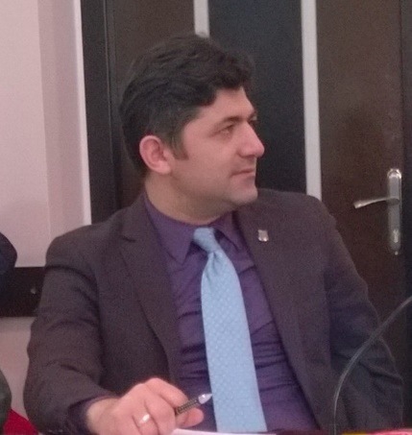
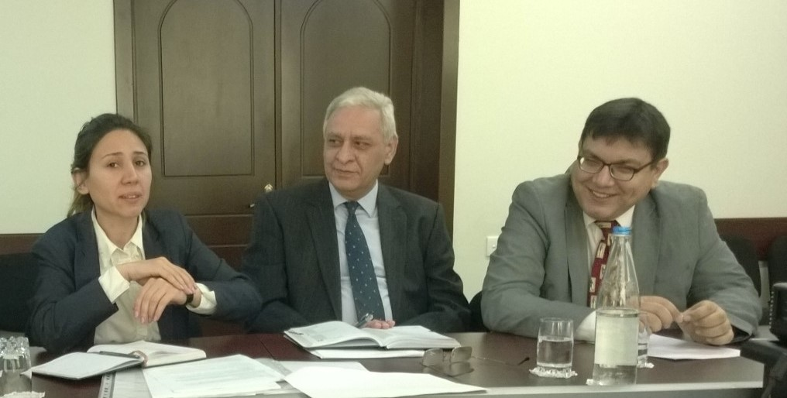
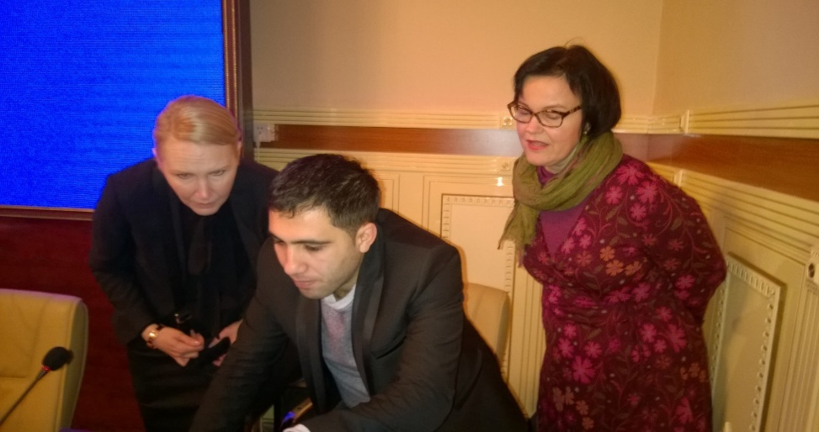

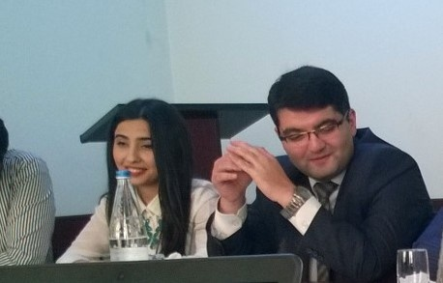
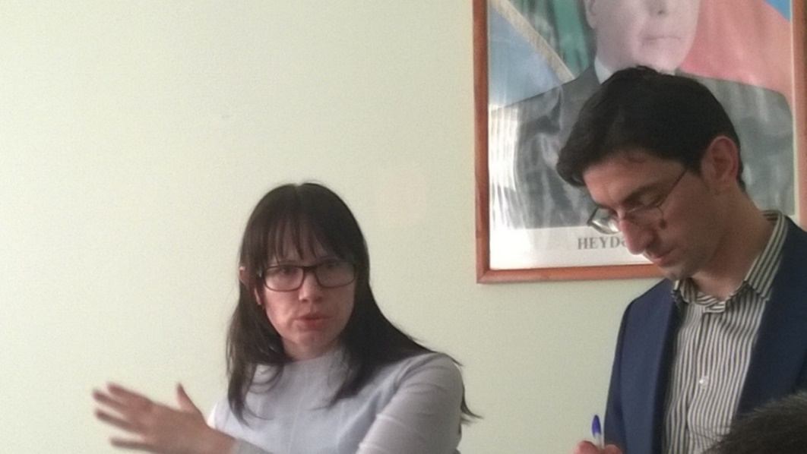
AATM Tvinninq Layihəsinin Resursları:
Aİ Maliyyəsi 1.3 M€ - 470 günü əhatə edən QME səfərləri

Slide 12

Güc birlikdədir!
Gələcək uğurlar naminə!

Slide 13




Ali təhsil sisteminin Avropa Ali Təhsil Məkanının tələblərinə daha da uyğunlaşdırılması məqsədilə Azərbaycan Respublikasının Təhsil Nazirliyinə dəstək göstərilməsi layihəsi www.ehea.edu.az
Layihə Avropa İttifaqı tərəfindən maliyyələşdirilir

